Slide 1
Reunião Semanal
Status Report do Projeto
MusicAll
Grupo Cinco
Data: 18/11/2020
Professor: Alexander Barreira

Slide 2
Status Geral
Farol do Projeto
Equipe
Front
Back
Plataforma
Documentação
PROGRESSOS
Pontos atenção/ Principais Riscos
Finalização do microservices instrumentos, publicações, gênero e rede social
Adaptação dos controllers para a adequação do front-end
Finalização das telas de login e cadastro com React
Definição de parâmetros para o desenvolvimento da inovação
Progresso abaixo do esperado
Próximos Passos/ Decisões a tomar
Frente Back-end
Implementação de pilha – Rollback de ação do usuário
Implementação de fila – Enfileiramento de convites
04/07 telas integradas
Frente Front-end
Finalizar página inicial
Iniciar desenvolvimento da página de perfil
07/07 telas prontas
Frente Plataforma
Nova versão da modelagem de dados, adaptada com a ideia da inovação
Adição da tabela medalhas e pequenas alterações na tabela de publicação
Frente Documentação
Segunda versão do diagrama de solução, visando o detalhamento dos contêineres
Iniciar mapeamento de testes para a planilha UAT
Iniciar os wireframes das telas de medalhas (Inovação)

Slide 3
Timeline - Sprint 3
Semana 1
Semana 2
Semana 3
Semana 4
Semana 5
02/11
04/11
09/11
11/11
16/11
18/11
v
v
v
23/11
25/11
30/11
02/12
09/12
Alteração modelagem de dados
Plataforma
Microservices
Back-end
Temporada de estudos e entendimento dos entregáveis
Pilha/Fila
Desenvolvimento da aplicação
Front-end
Wireframes Inovação
Planilha UAT
Documentação
Documentação do Projeto
Slides
Entrega
3° Sprint
Definição Inovação
Arquitetura
Início Tarefa
Desenvolvimento
Entrega

Slide 4


Inovação - Gameficação
Objetivo
Criar badges/conquistas para os usuários mais fiéis a página. Isso é um requisito visual e interativo, e não com fins de gerar competição e disputa entre usuários.
Conquistas
Conquistas Iniciais: Relacionado ao uso inicial do usuário com a plataforma
Conquistas Intermediárias: Conquistas adquiridas ao longo da jornada na plataforma
Conquistas Avançadas: Relacionadas ao uso de quem é um rockstar da plataforma!
Exemplos:
Tempo determinado na plataforma
Preenchimento de todas as informações para o cadastro

Slide 5



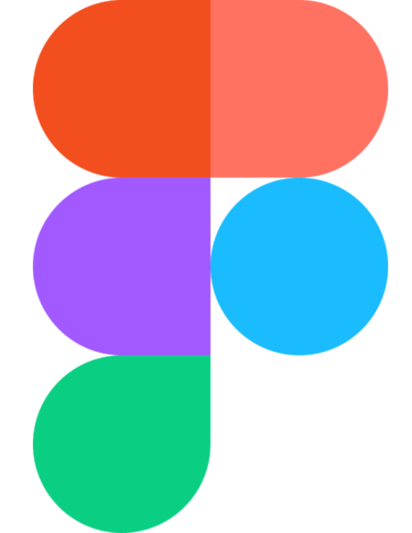










Development environment
Azure Cloud
Front-end
Back-end
Developer
Idealization
Azure Database SQL
Development
Building
Test
UI
Execution
Service Web app
End-User
Browser

